Slide 1

UỶ BAN NHÂN DÂN HUYỆN AN DƯƠNG
TRƯỜNG MẦM NON AN ĐỒNG I
SƠ KẾT HỌC KỲ 1
Giáo viên phụ trách: Nguyễn Thị Vui
Trịnh Thị Dung
Lớp Nhà trẻ 1
Năm học: 2022-2023

Slide 2


1.Nội dung
Thông tin chung tình trạng của lớp
Kết quả phong trào thi đua học kì 1
Phương hướng, nhiệm vụ của lớp học kỳ 2

Slide 3
1. Thông tin chung tình trạng của lớp
Trẻ
Giáo viên
1.1. Trẻ: 26 học sinh
- Cân nặng: + Kênh bình thường: 26/26 cháu = 100%
- Chiều cao: + Kênh bình thường: 26/26 cháu = 100% - Cân nặng/ chiều cao: Bình thường 26/26 cháu = 100%
- Xếp loại sức khỏe: Sức khỏe loại A: 26 cháu = 100%.
- Tỉ lệ chuyên cần đạt : 92,6%
- Trẻ ngoan, có nề nếp và kĩ năng trong các hoạt động, đã có 1 số kĩ năng tự phục vụ bản thân như xúc cơm, uống nước…
- Hai cô đều có trình độ chuyên môn trên chuẩn, nắm vững phương pháp chăm sóc giáo dục trẻ.
- Nắm chắc chương trình chăm sóc giáo dục trẻ.
- Có tinh thần trách nhiệm cao trong công việc, yêu nghề và mến trẻ.
- Luôn tích cực nghiên cứu về tin học, biết ứng dụng công nghệ thông tin trong việc chăm sóc giáo dục trẻ.
- Kiểm tra toàn diện: Cô Trịnh Thị Dung xếp loại Khá. Cô Nguyễn Thị Vui xếp loại Tốt

Slide 4

2. PHONG TRÀO THI ĐUA
1. Về công tác chăm sóc sức khỏe, nuôi dưỡng và đảm bảo an toàn
- 100% trẻ được đảm bảo an toàn, tuyệt đối về sức khỏe, tinh thần, tính mạng khi ở trường.
- 100% trẻ khỏe mạnh, chiều cao, cân nặng phát triển bình thường.
- 100% trẻ ăn hết xuất và tăng cân qua các đợt cân đo.
- 100% trẻ có kỹ năng xếp hàng chờ rửa tay, rửa mặt, thói quen tự phục vụ, hành vi văn minh lịch sự.
2. Kết quả phong trào thi đua
- Làm đồ dùng đồ chơi, trang thiết bị dạy học đầy đủ, sáng tạo.
- Xây dựng môi trường giáo dục trẻ: Xếp loại tốt
- Kế hoạch chăm sóc giáo dục trẻ: Xếp loại tốt
- Tổ chức các hoạt động giáo dục: Xếp loại khá trở lên.
- Sắp xếp nội vụ: Xếp loại kh

Slide 5
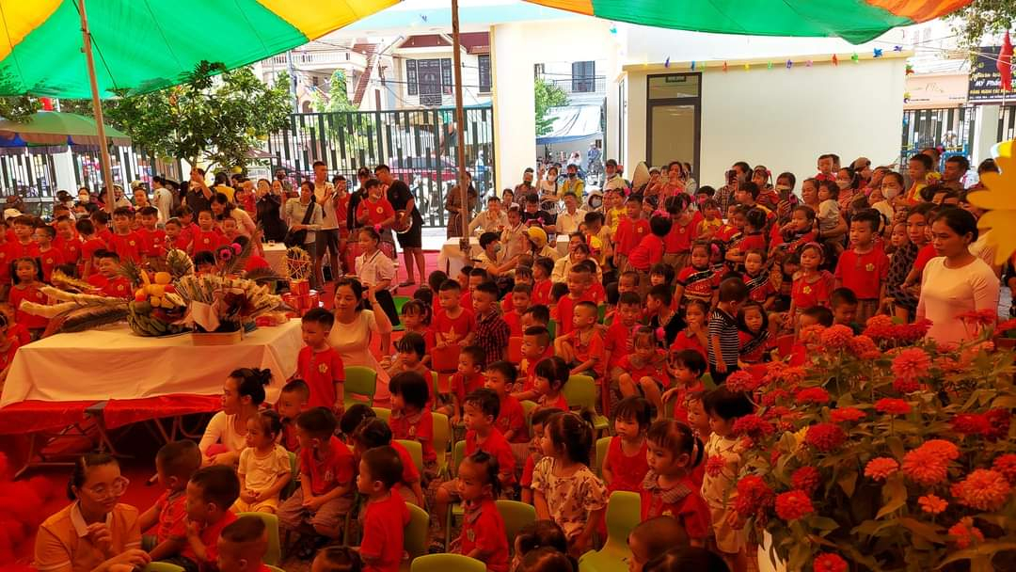
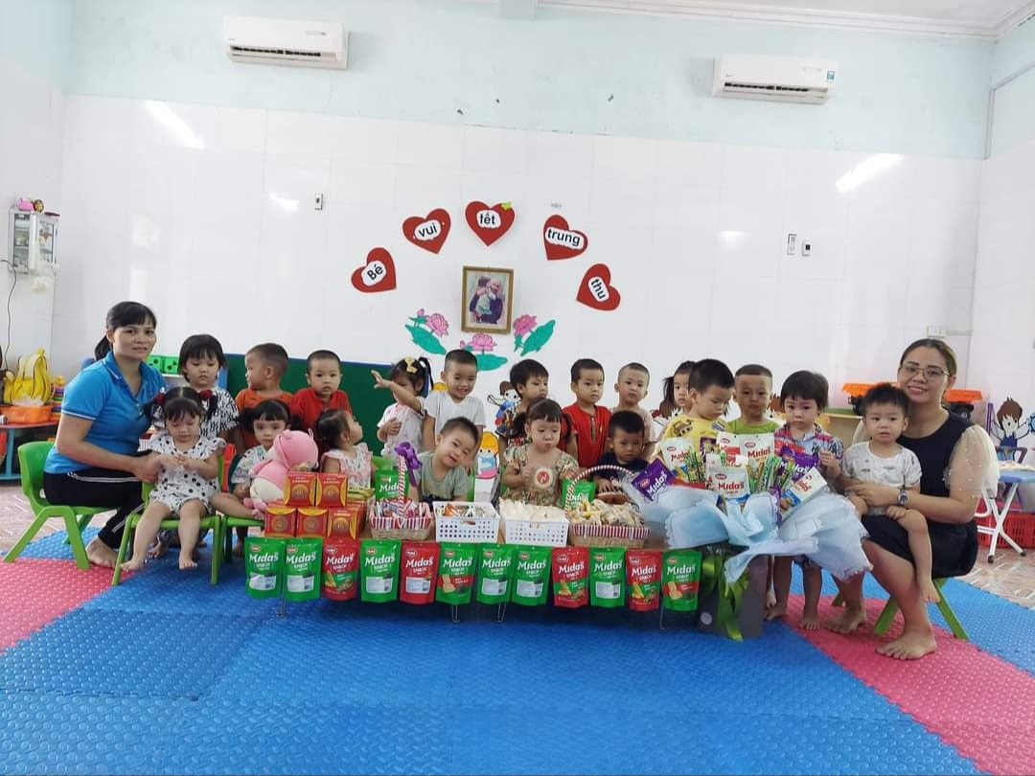
3. Công tác ngày hội ngày lễ
Ngày hội đến trường của bé và vui tết trung thu

Slide 6
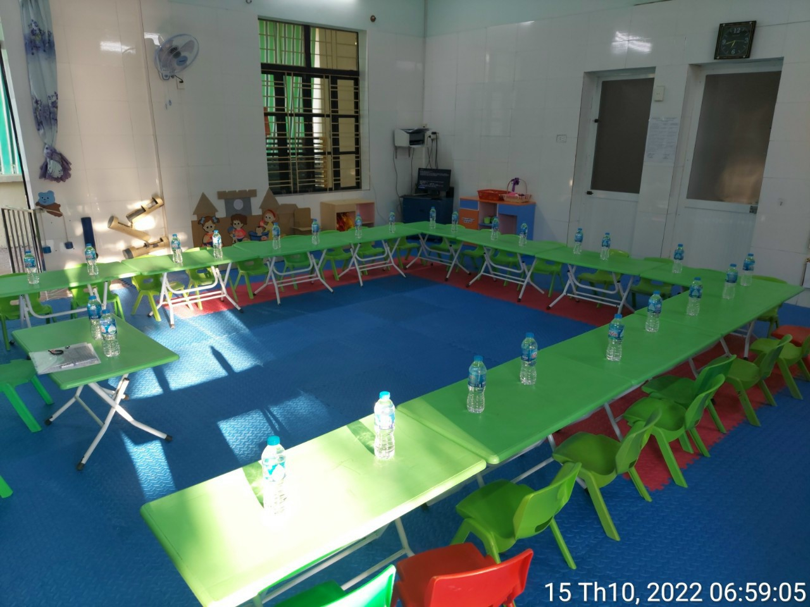
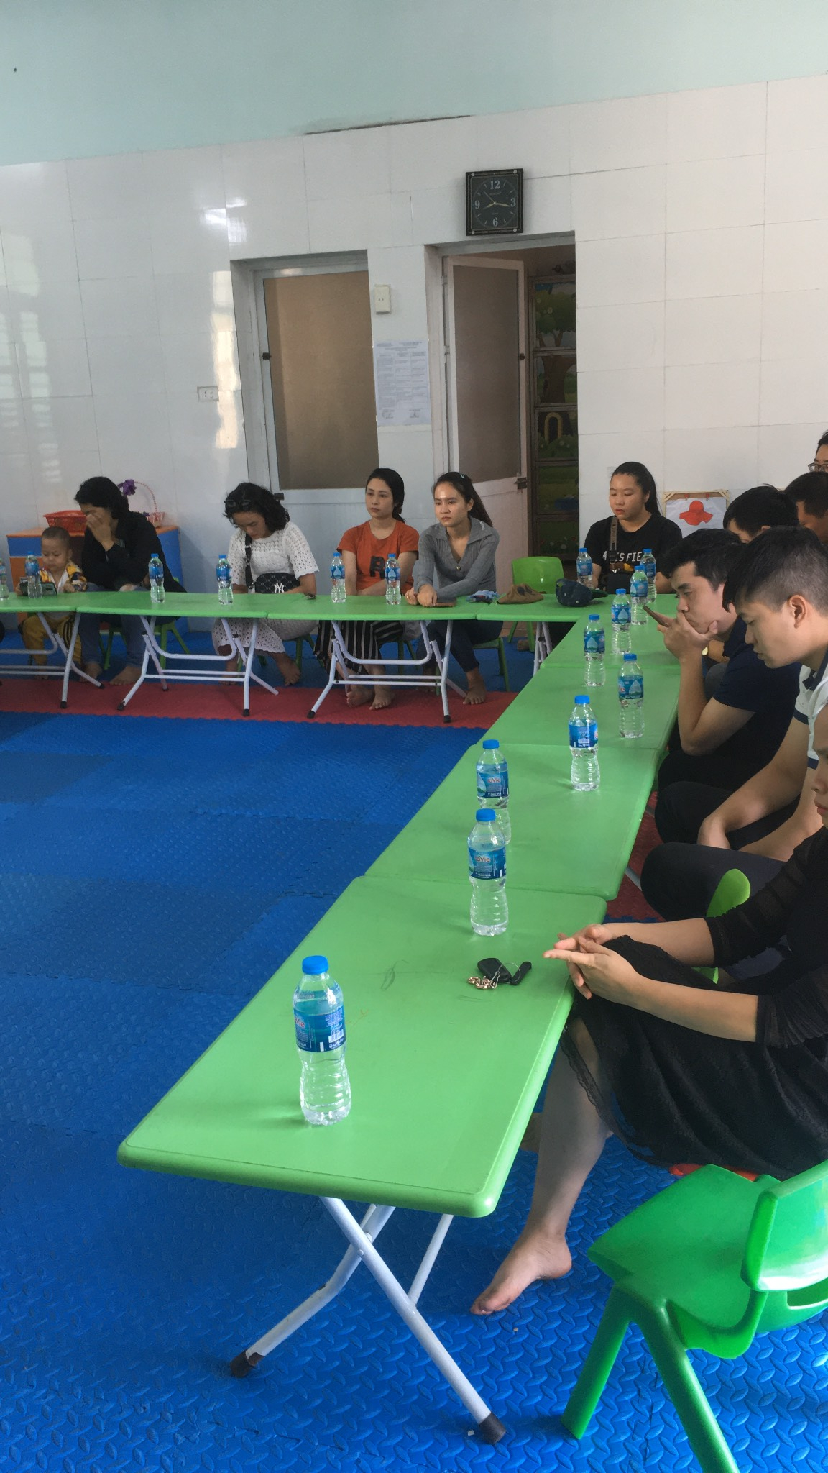
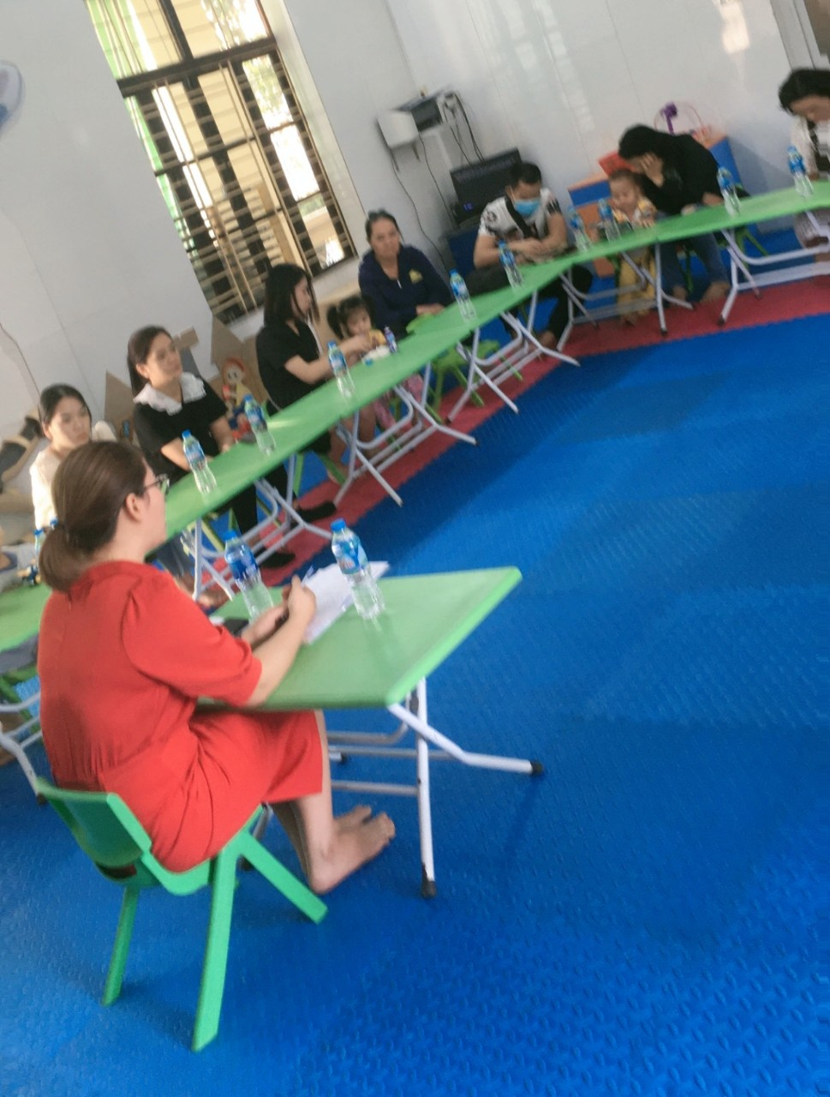
- Tổ chức thành công cuộc họp phụ huynh học sinh vào ngày 15/10/2022 với sự tham gia của 22/24 phụ huynh học sinh của các bé

Slide 7
- Tổ chức thành công cuộc họp phụ huynh học sinh vào ngày 15/10/2022 với sự tham gia của 22/24 phụ huynh học sinh của các bé

Slide 8
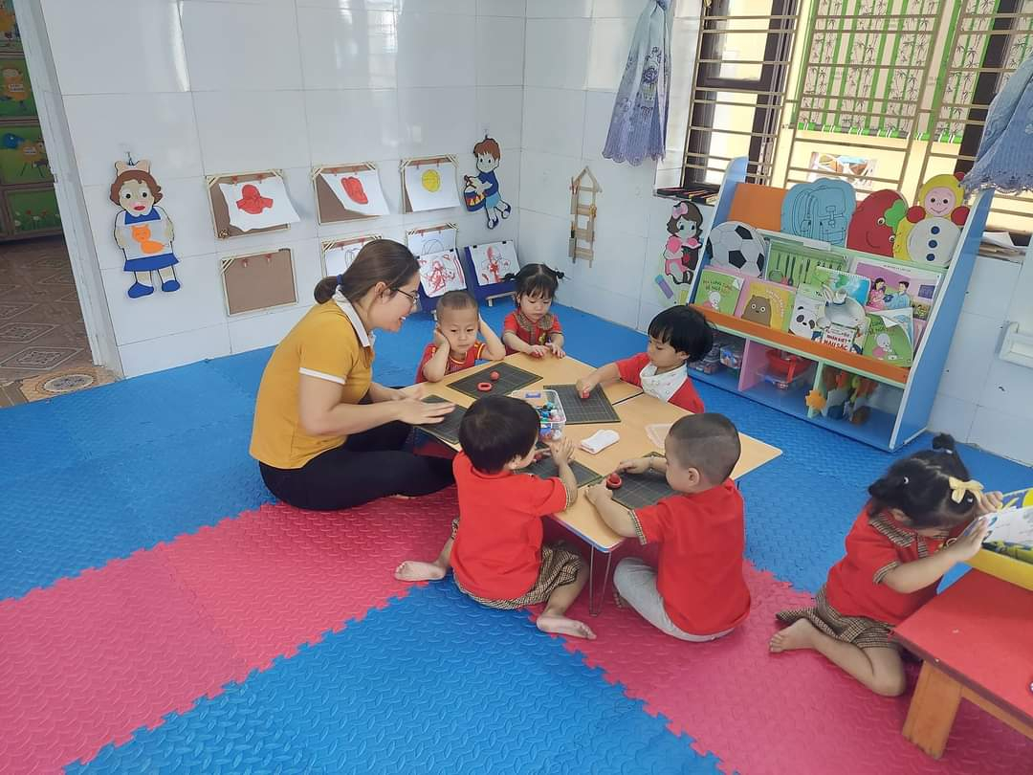
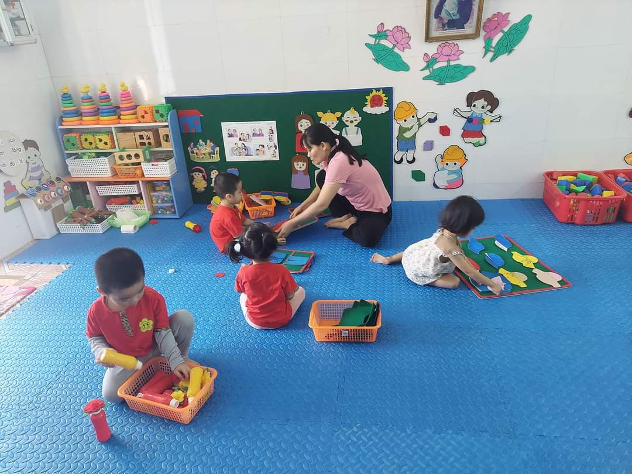
Thiết kế môi trường lớp học tạo môi trường kích thích trẻ khi tới lớp. Kết quả lớp xếp loại Tốt.

Slide 9
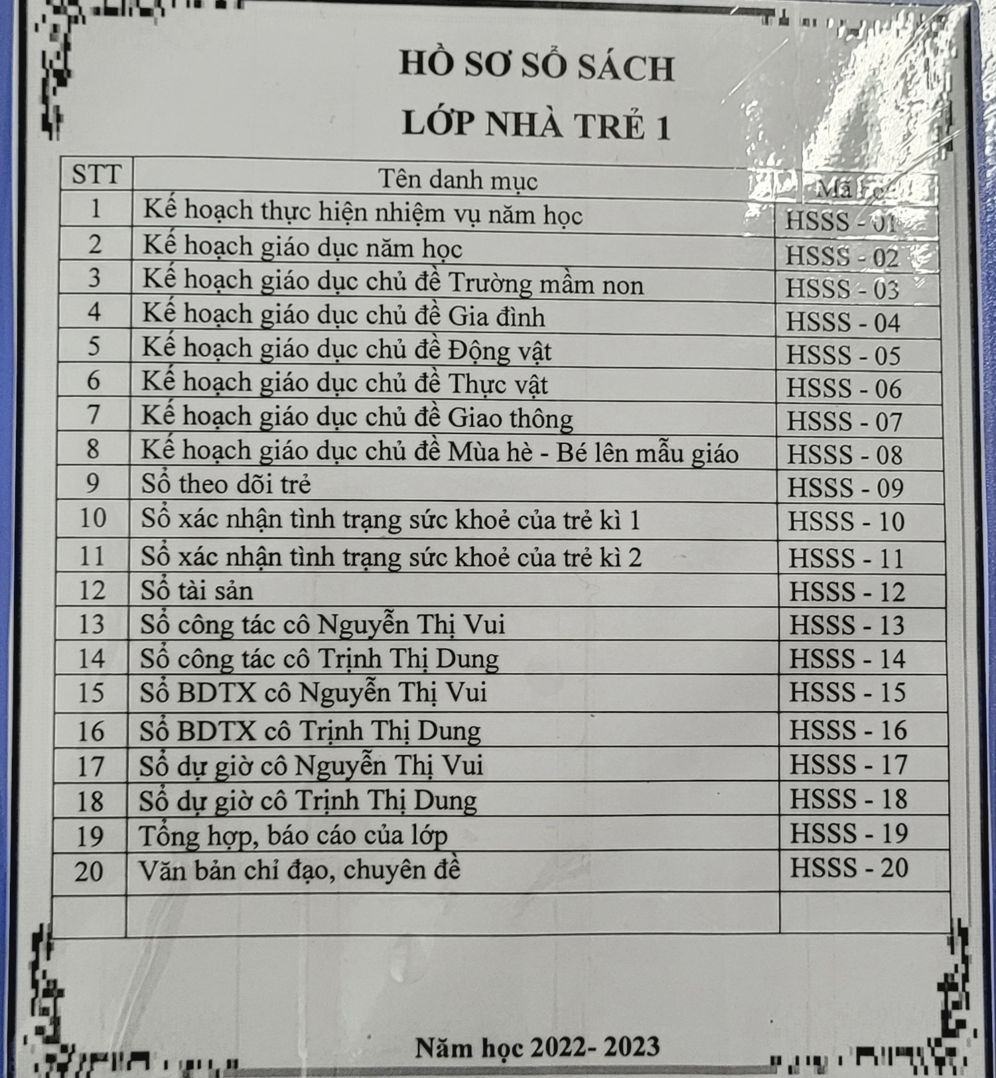
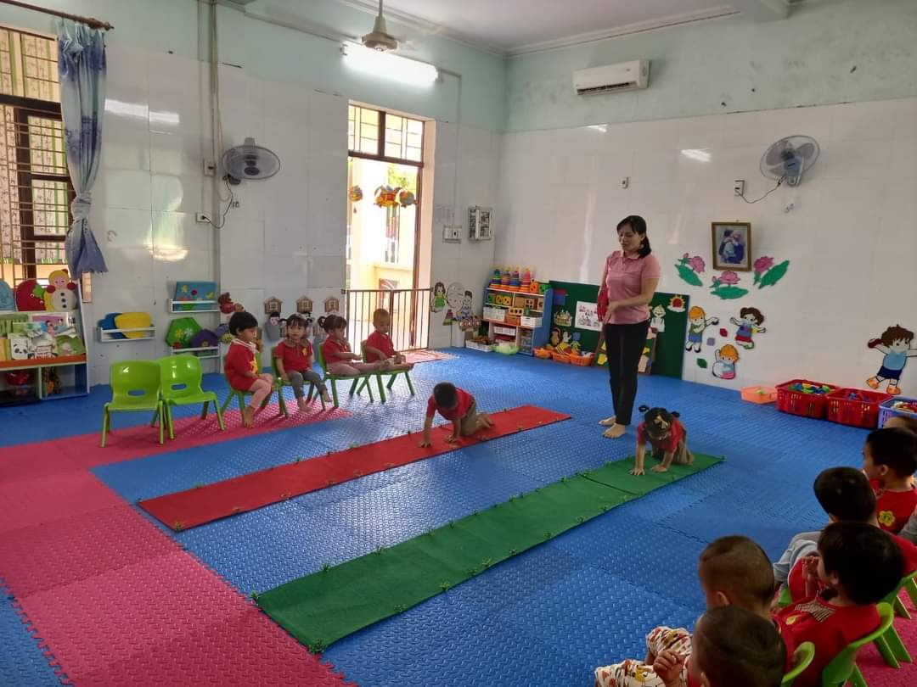
Hồ sơ sổ sách- Kiểm tra toàn diện
Mở đủ và mã hoá hồ sơ sổ sách
Kiểm tra toàn diện Cô Trịnh Dung

Slide 10
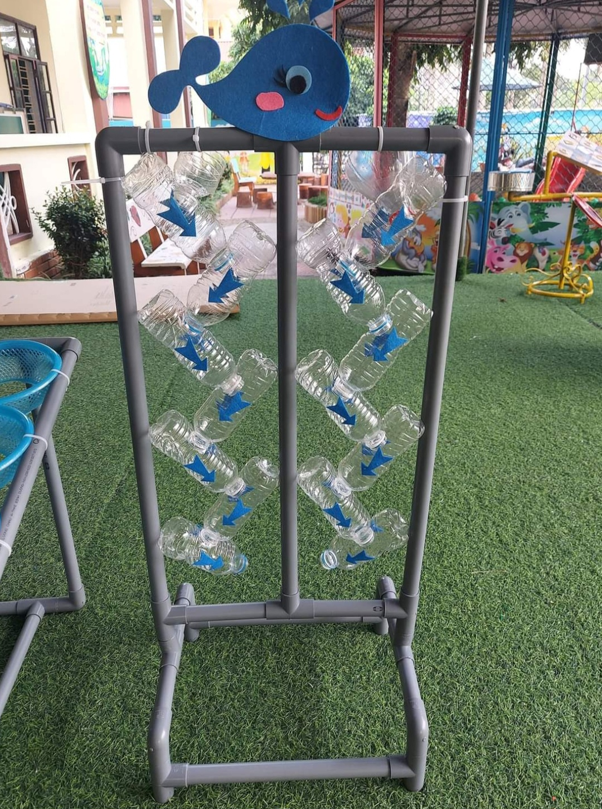
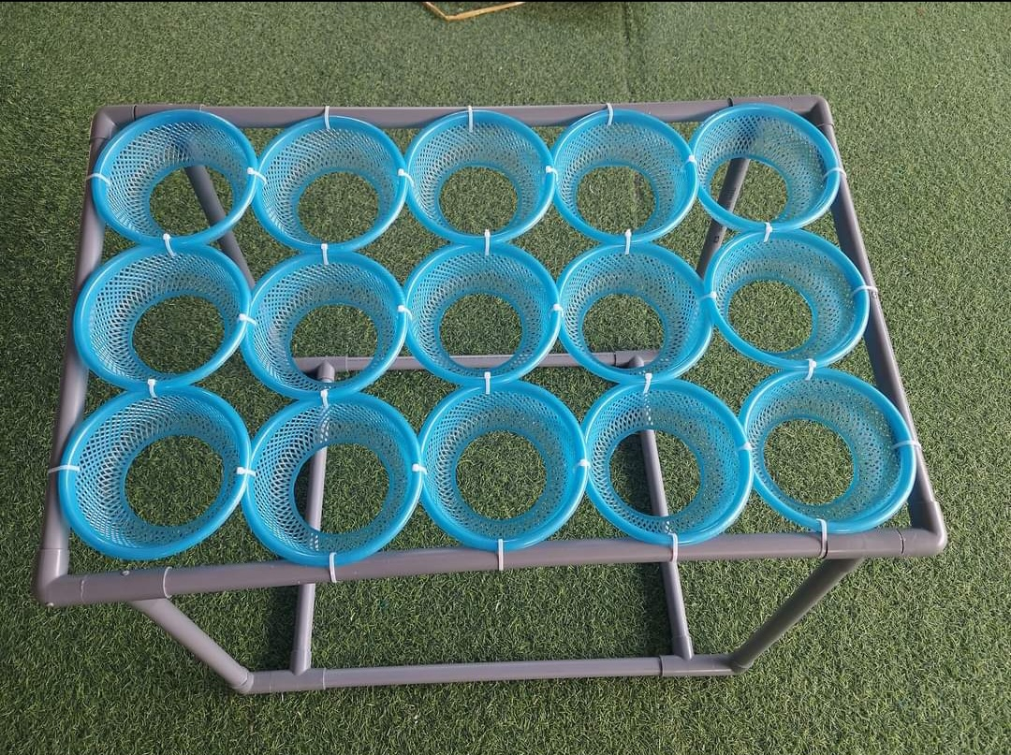
Cuộc thi phát động làm đồ dung đồ chơi sáng tạo ngoài trời với 2 sản phẩm làm từ ống nước lớp Nhà trẻ 1 đã góp thêm vào kho đồ chơi sáng tạo tại khu trường trở lên phong phú và đa dạng hơn

Slide 11

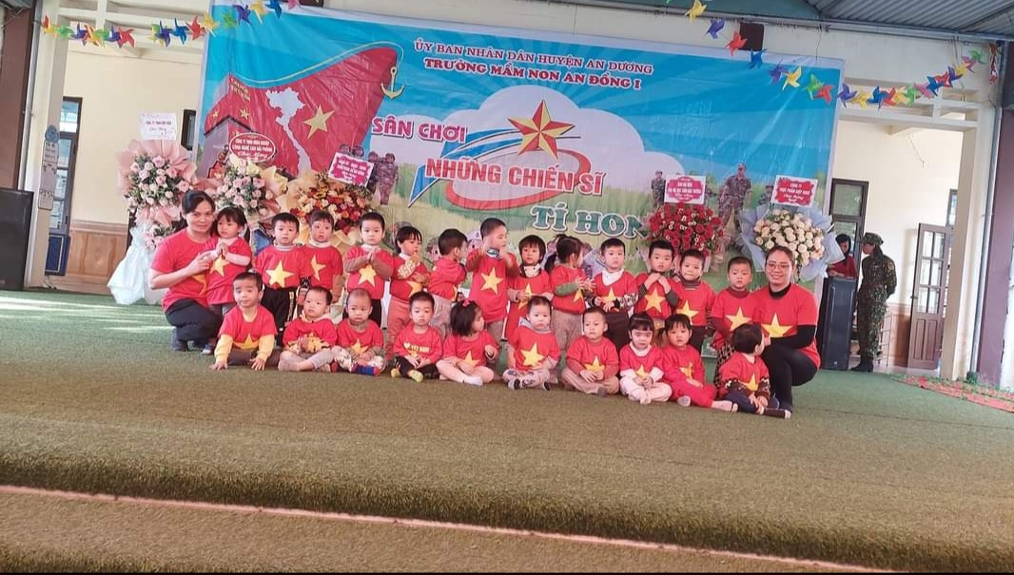
II. KẾT QUẢ CÔNG TÁC CHĂM SÓC SỨC KHOẺ NUÔI DƯỠNG, KẾ HOẠCH GIÁO DỤC TRẺ, CÔNG TÁC NGÀY HỘI NGÀY LỄ VÀ CÔNG TÁC KHÁC
Rộn rã áo cờ đỏ sao vàng tham dự cùng các anh chị lớp mẫu giáo ngày hội “Chiến sĩ tí hon”

Slide 12
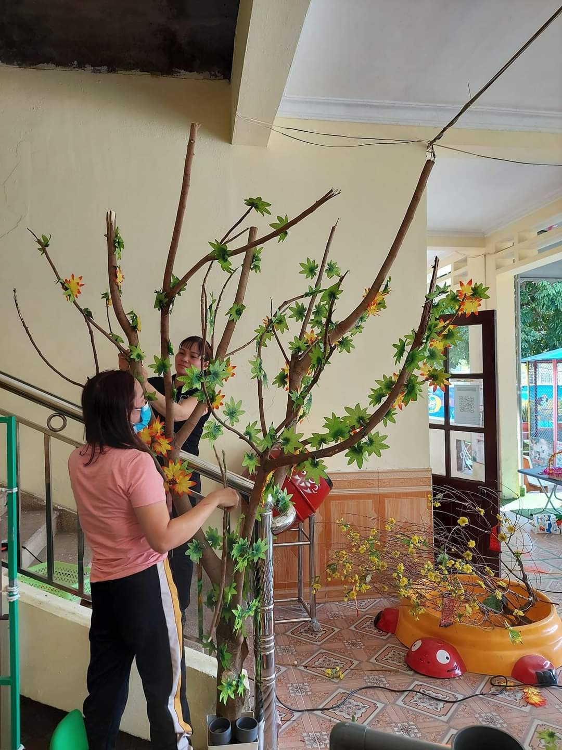
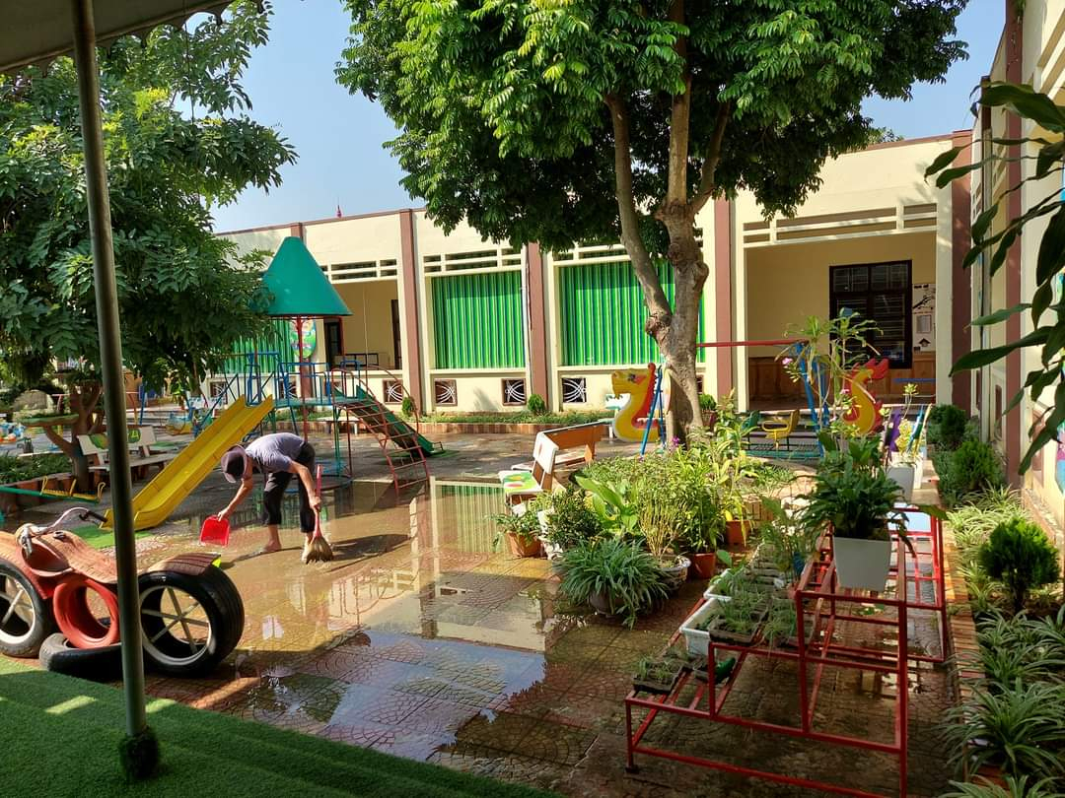
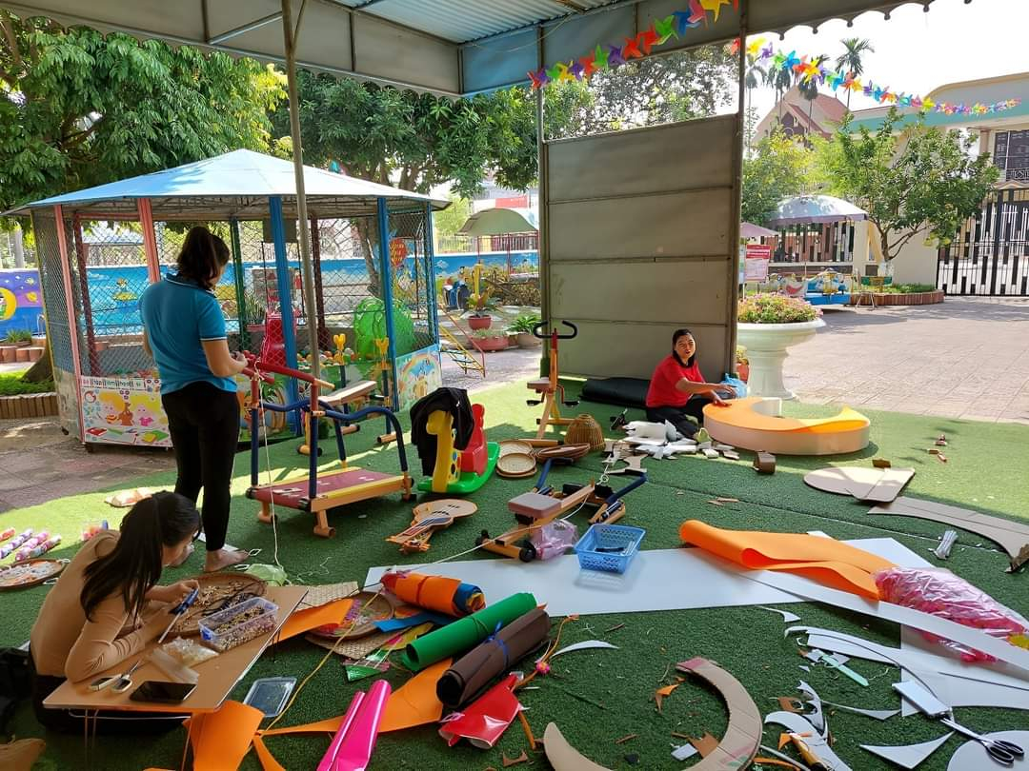
Công tác chuẩn bị cho Tết Quý Mão 2023

Slide 13
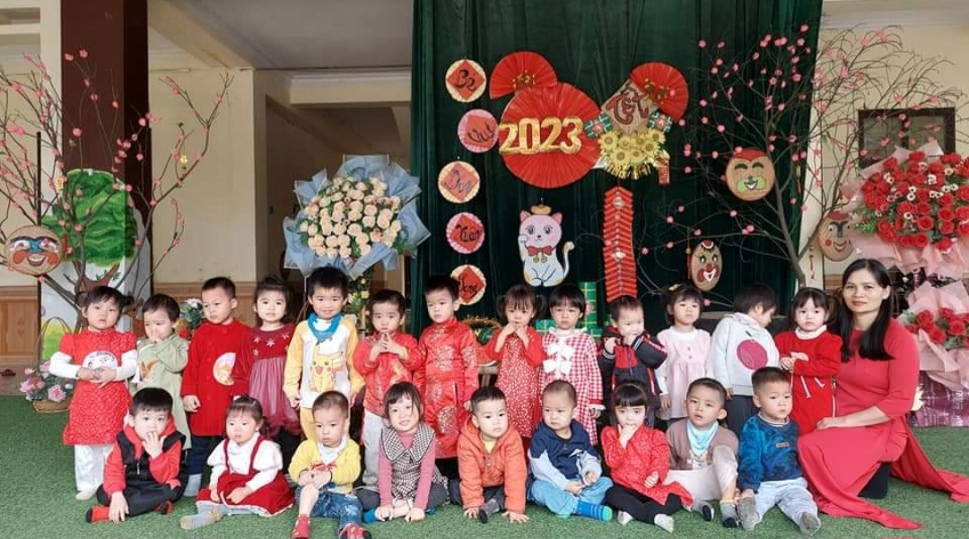
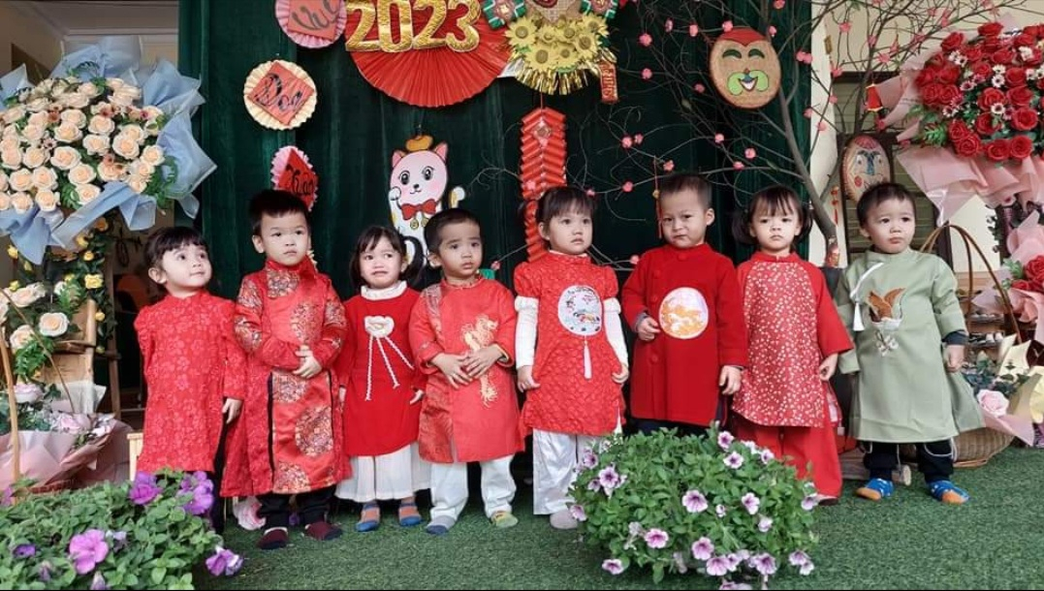
Cô và trò có những bức hình đẹp chào đón xuân Quý Mão

Slide 14
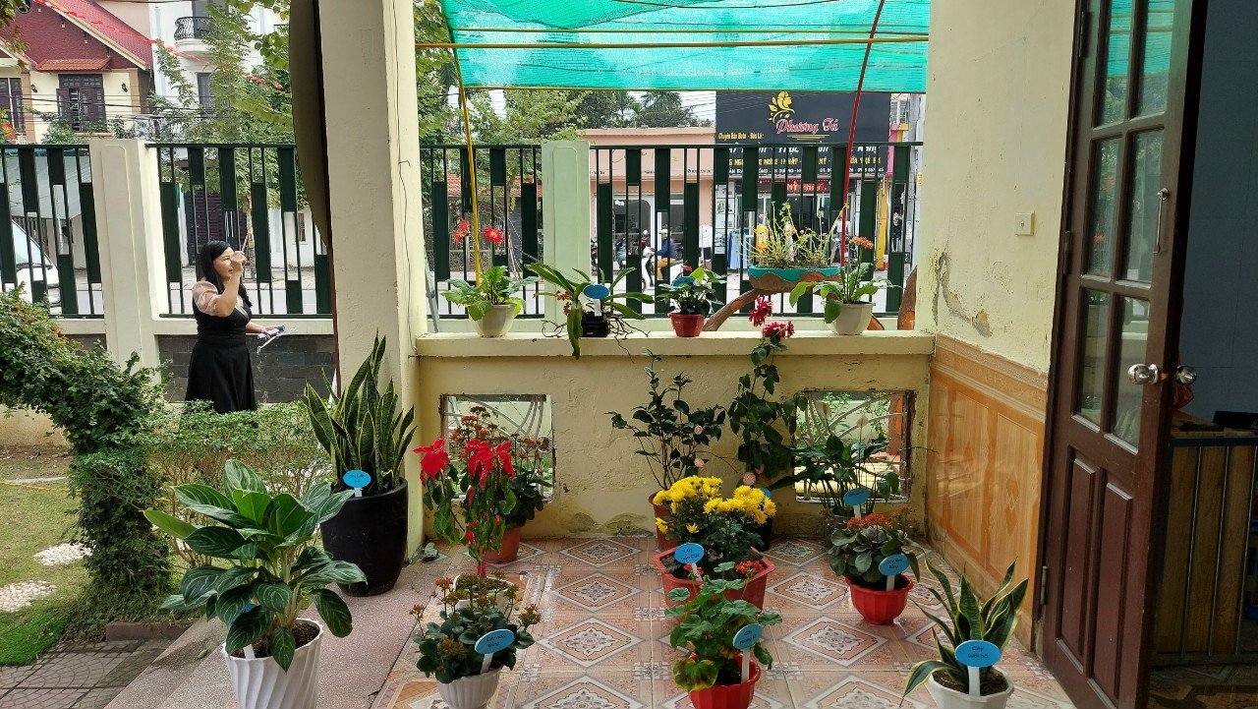
II. KẾT QUẢ CÔNG TÁC CHĂM SÓC SỨC KHOẺ NUÔI DƯỠNG, KẾ HOẠCH GIÁO DỤC TRẺ, CÔNG TÁC NGÀY HỘI NGÀY LỄ VÀ CÔNG TÁC KHÁC
Hưởng ứng ngày “Tết trồng cây” phát động phụ huynh ủng hộ cây xanh cho lớp.

Slide 15
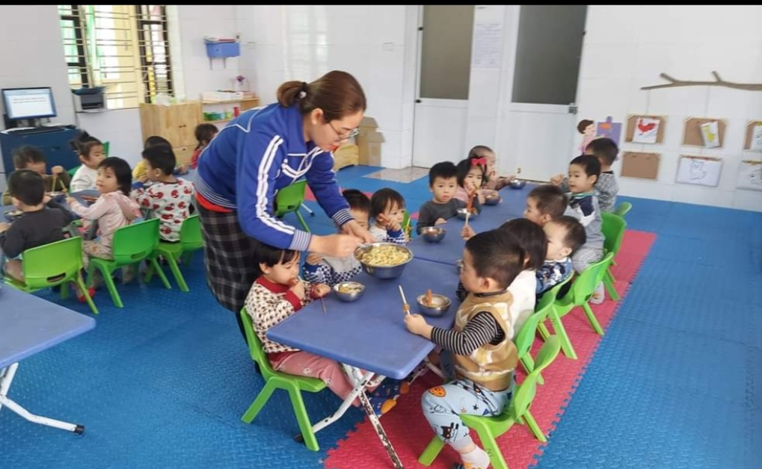
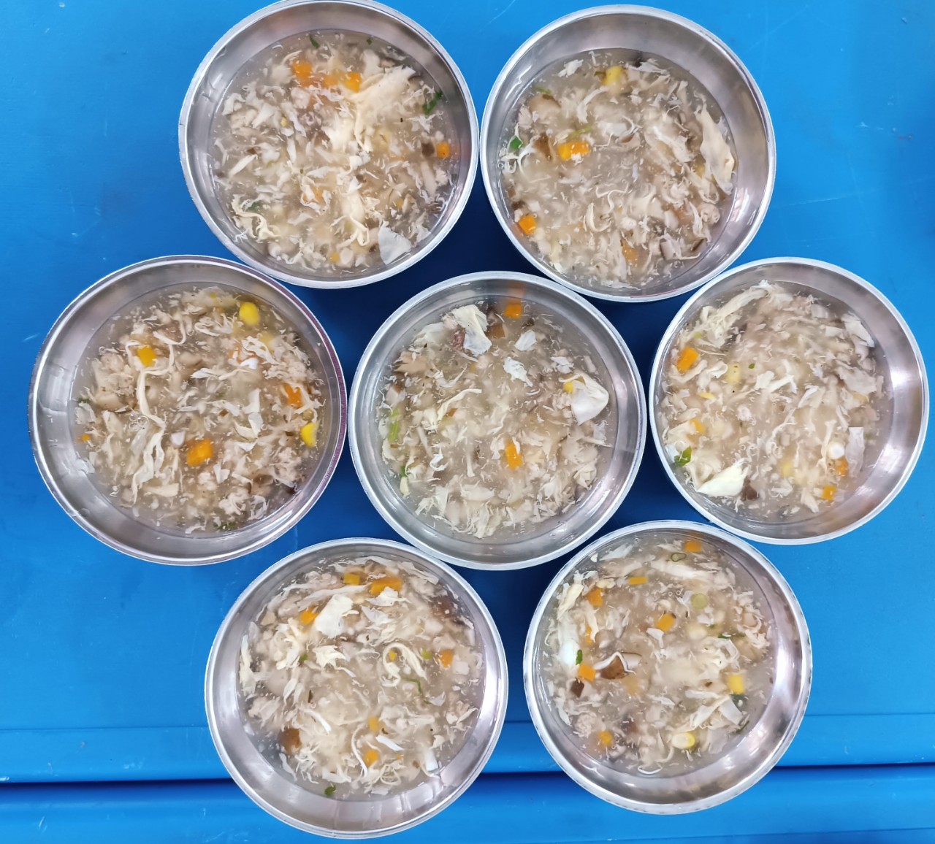
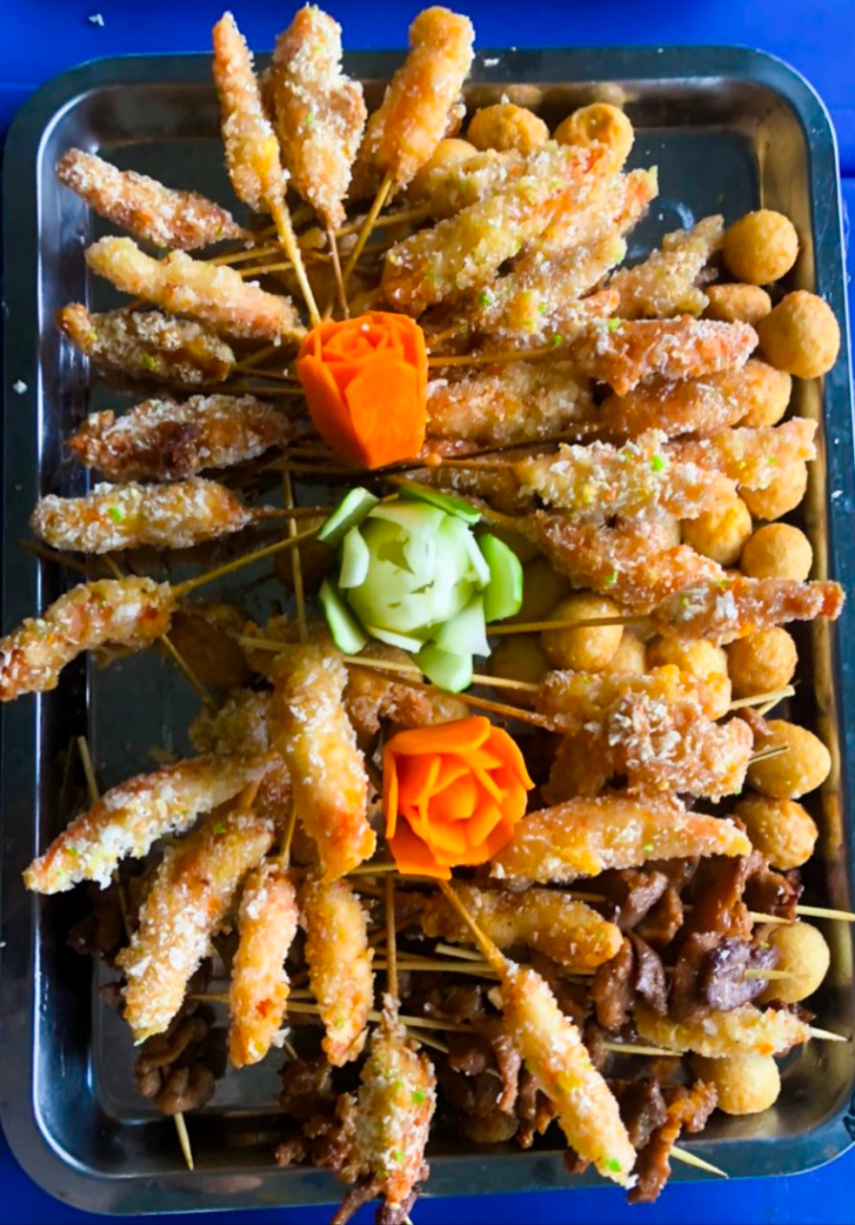
Tổ chức tiệc buffe cho bé tại nhóm lớp

Slide 16
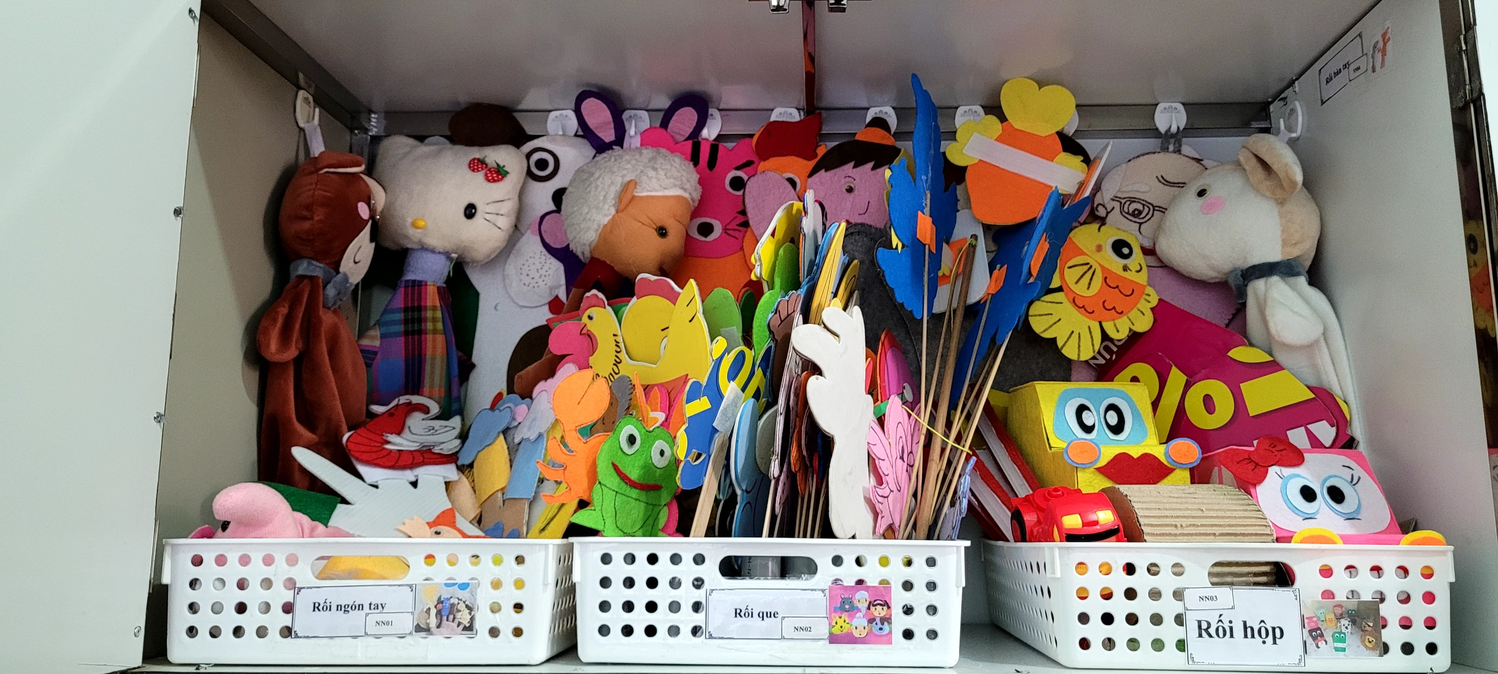
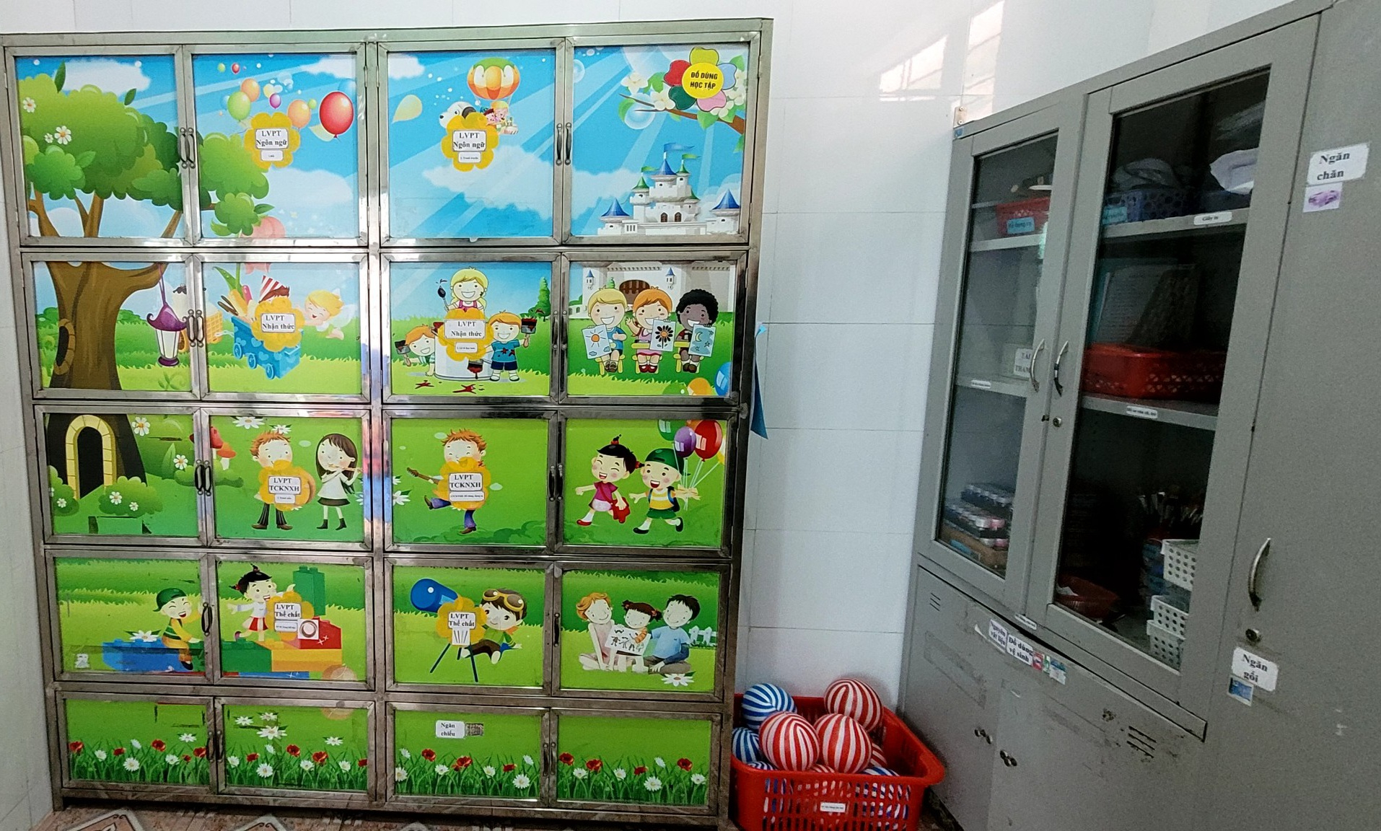
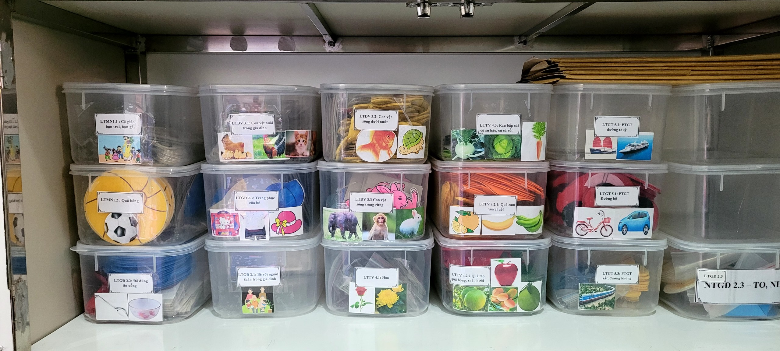
Cuộc thi Mã hoá đồ dùng đồ chơi, sắp xếp nội vụ

Slide 17
Phương hướng, nhiệm vụ học kỳ 2 năm học 2022-2023
Tiếp tục rèn nề nếp thói quen cho trẻ tại lớp, giữ vững tỉ lệ chuyên cần của trẻ đạt từ 92,6%- 98%.
Tiếp tục phấn đấu trong các phong trào thi đua của trường, phòng giáo dục phát động
Tổ chức các hoạt động chăm sóc giáo dục, xây dựng môi trường giáo dục theo chương trình GDMN .
Chuẩn bị tốt các công tác để đón các đoàn kiểm tra
Xếp loại lớp học cuối năm Tốt
Tiếp tục xây dựng môi trường hoạt động các chủ đề
Chuẩn bị các điều kiện tốt cho học sinh tham gia dự liên hoan “Bé khỏe ngoan”, “ tết thiếu nhi 1/6”.
Hoàn thiện hồ sơ sổ sách, sắp xếp nội vụ gọn gàng.
Tổng hợp đánh giá sự phát triển của trẻ cuối năm học
- Hoàn thiện tổng hợp phiếu đánh giá trẻ cuối năm học.

Slide 18


Xin chân thành cảm ơn

